Slide 1
脉冲星辐射多样性的研究
报 告 人：
导 师：
颜 一
韩金林
2024.07.15

Slide 2
主 要 内 容
一、研究背景
二、内容
三、总结
1. 矮脉冲族群
2. 特殊子脉冲漂移
3. 模式变换的偏振特征变化

Slide 3
主 要 内 容
一、研究背景
二、内容
三、总结
1. 矮脉冲族群
2. 特殊子脉冲漂移
3. 模式变换的偏振特征变化

Slide 4
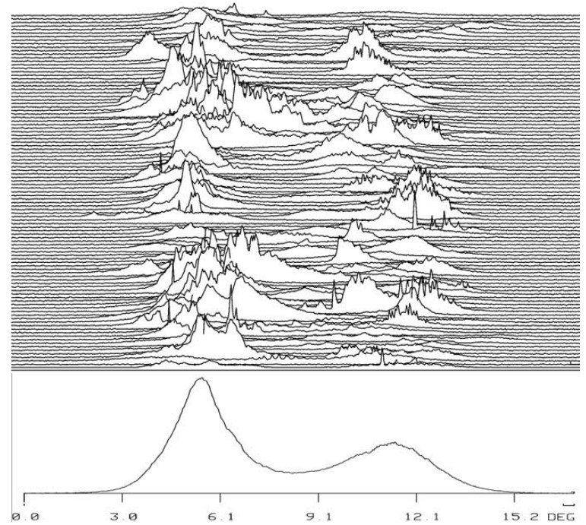
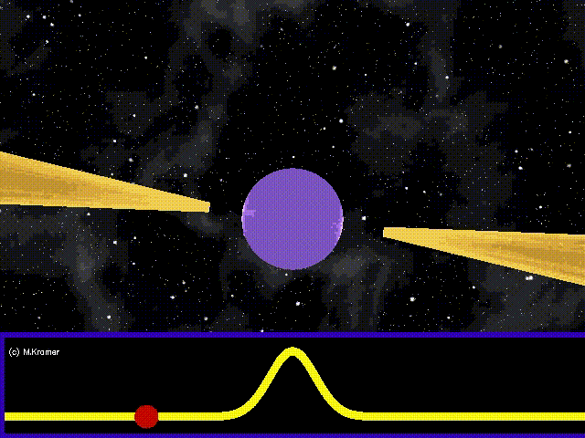
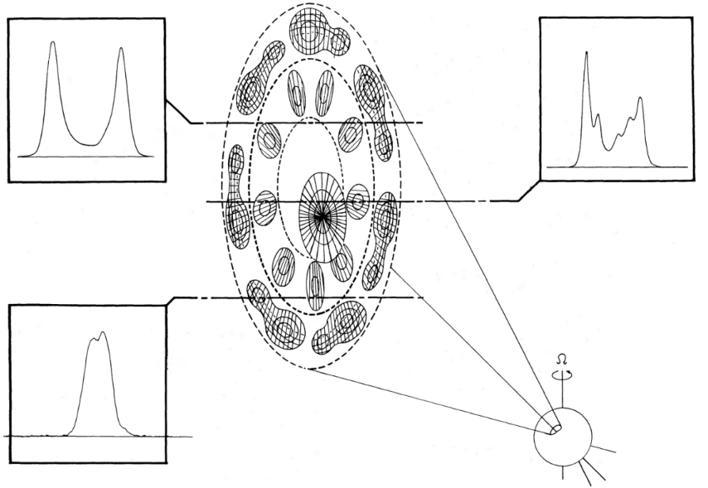
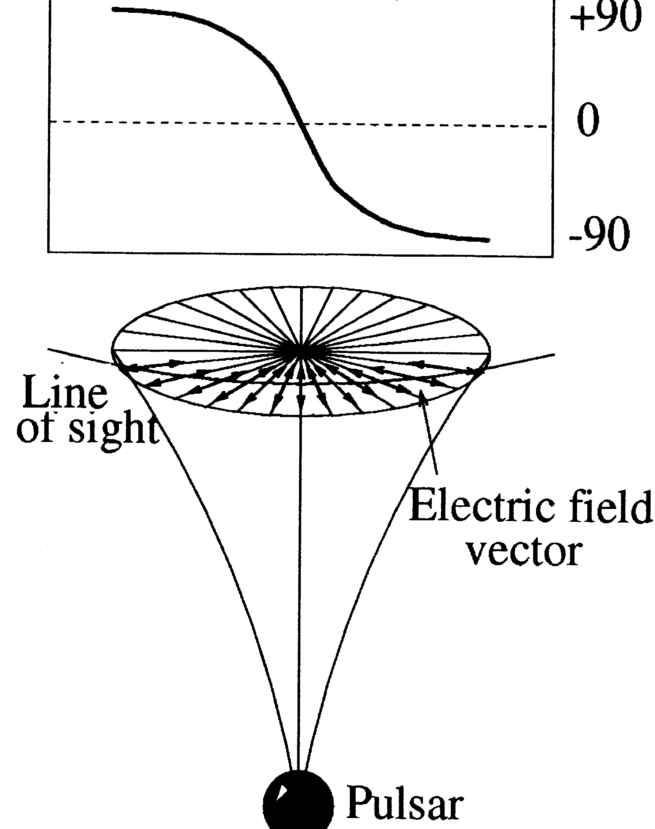
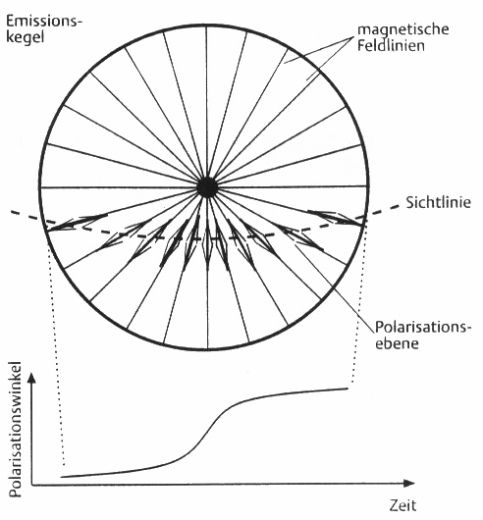
1.1 脉冲星及单脉冲现象
脉冲星
高密度、强磁场、强引力场、极端相对论等离子体
可以作为星际介质、银河系星际磁场的探针
有助于引力波、以及在极强磁场下极端相对论等离子体的辐射过程的探测和研究
平均脉冲轮廓和单脉冲
（图源：百度）
B1133+16的单脉冲序列和积分轮廓(Seiradakis et al, 2004)
平均脉冲轮廓是稳定的 辐射区结构以及视线与辐射区的相对位置信息
单个脉冲的辐射变化多样 具体的辐射过程以及丰富的辐射信息
波束几何模型 (Rankin,1983)
旋转矢量模型 (RVM)

Slide 5
1.2 三种特殊形态的单脉冲现象
消零
漂移
模式变换
① 消零：在某些时间不能探测到射电辐射
①
②
③
辐射中断 (Kramer et al. 2006)
辐射强度太低，不能被探测到 (Esamdin et al. 2005)
辐射束不在视线上 (Wang et al. 2007)
100
400
② 子脉冲漂移：子脉冲在辐射窗口内随时间的位置变化
300
周期数
旋转木马模型 (Ruderman & Sutherland 1975)
M
视线
200
③ 模式变换：两种或两种以上辐射准稳态之间的转换
电流的重新分布 (Wang et al. 2007)
不同的辐射高度 (Wen et al. 2020)
0
0
0
体现了脉冲星的辐射多样性，有助于理解脉冲星的辐射过程和相关物理机制
0.1
0.1
0.1
脉冲相位
脉冲相位
脉冲相位

Slide 6
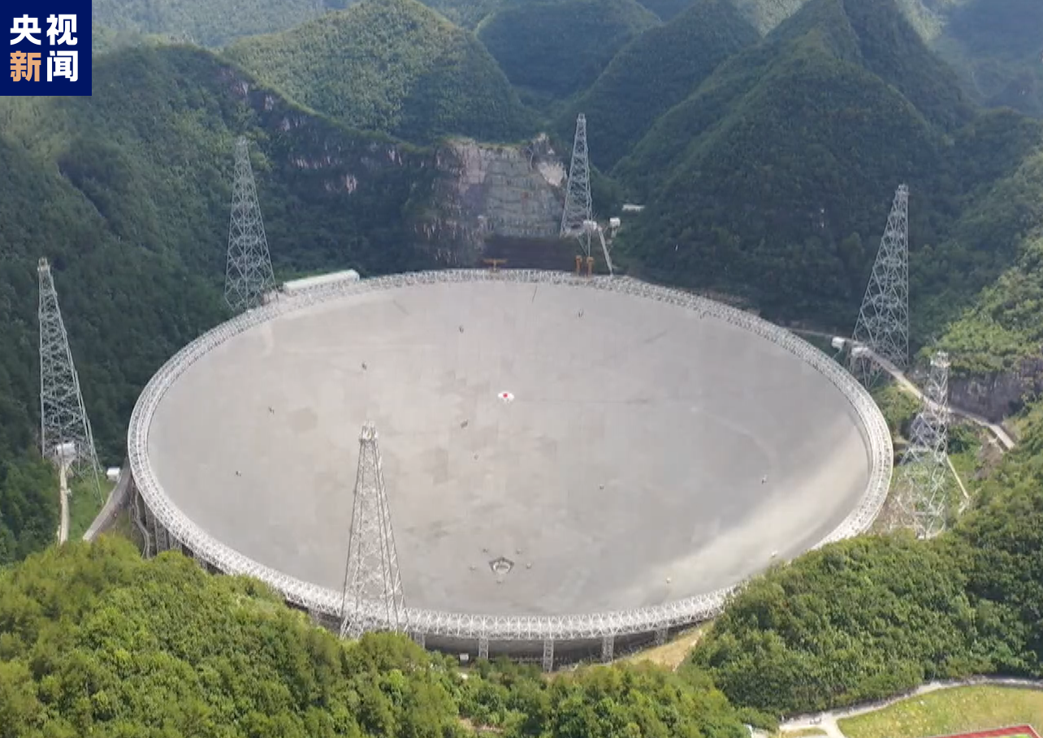
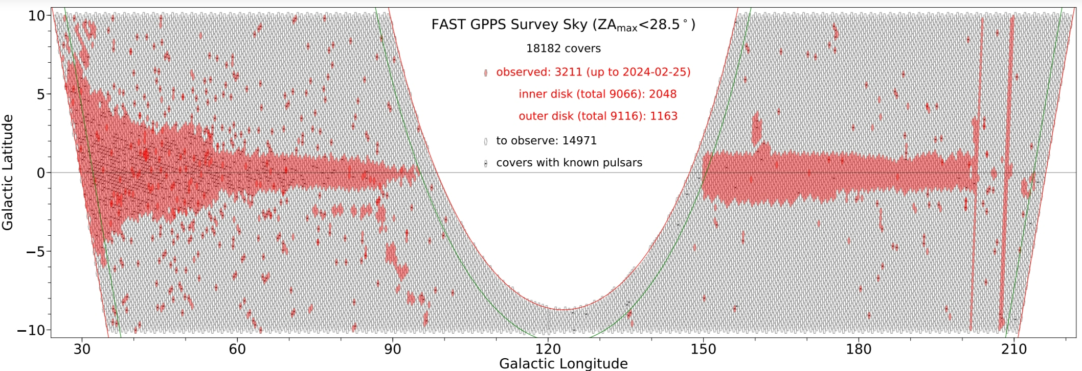
1.3 数据来源
FAST 500米 L-band 19波束
FAST-GPPS
658 颗新脉冲星 + 700多颗已知脉冲星
(GPPS Web)
有效口径： 300米
单脉冲灵敏度：
获取了大样本的单脉冲
得到了高时间分辨率数据
实现了高精度的偏振测量
$$S_{min}∝1/A$$

Slide 7
主 要 内 容
一、研究背景
二、内容
三、总结
1. 矮脉冲族群
2. 特殊子脉冲漂移
3. 模式变换的偏振特征变化

Slide 8
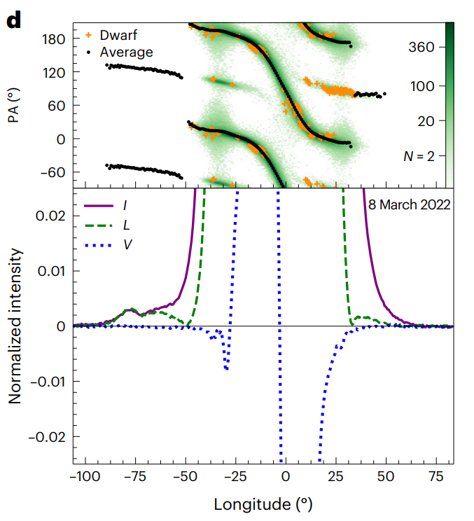
1.1 PSR B2111+46 的矮脉冲族群
(Chen, X., et al, 2023, NA)
PSR B2111+46
观测特征：
① 宽度窄和能量低 → 新的族群
② 偏振位置角和正常脉冲偏振角曲线一致
或在正交模式上
→ 消零态辐射几何基本不变
矮脉冲
正常脉冲
longitude

Slide 9
1.2 另外10颗脉冲星的矮脉冲
(Yan, Yi, et al., 2024, ApJ)
Name | P0 (s) | DM (${cm}^{−3}pc$) | $T_{obs}$ (min) | No. of Periods | No. of Dwarf pulses
B0525+21 | 3.746 | 50.87 | 15 | 243 | 12
B1237+25 | 1.382 | 9.25 | 120 | 5210 | 191
J1538+2345 | 3.449 | 14.91 | 15 | 256 | 4
J1824-0127 | 2.499 | 63.0 | 15 | 361 | 2
J1851-0053 | 1.409 | 24.0 | 5 | 220 | 7
B1901+10 | 1.856 | 135.0 | 18 | 584 | 11
J1939+10 | 2.309 | 74.7 | 5 | 134 | 1
B1944+17 | 0.441 | 16.14 | 55 | 7491 | 234
B2000+40 | 0.905 | 131.49 | 5 | 367 | 2
J2112+4058 | 4.061 | 129 | 5 | 76 | 3

Slide 10
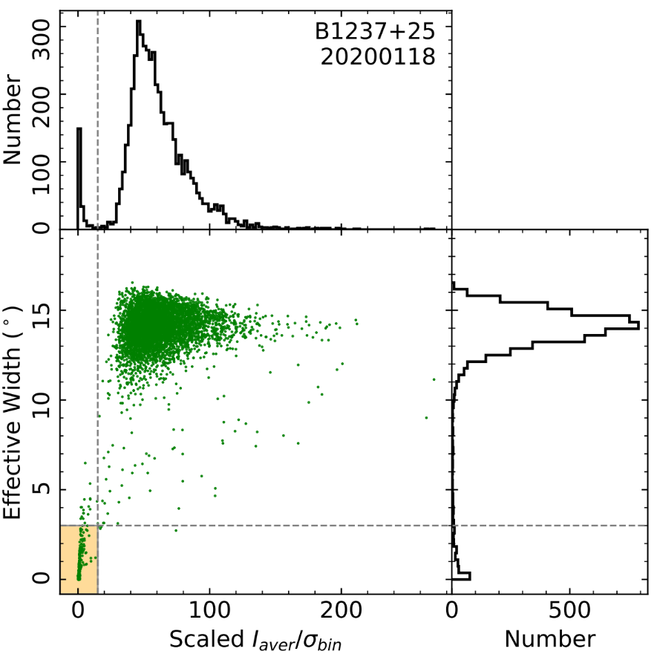
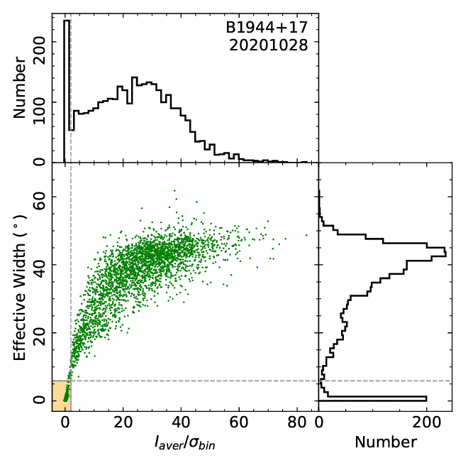
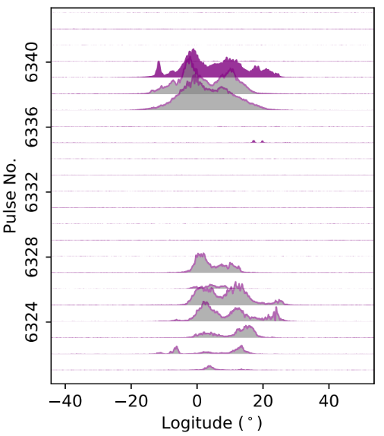
1.2 另外10颗脉冲星的矮脉冲
(Yan, Yi, et al., 2024, ApJ)
B1237+25
191/5210
B1944+17
234/7491

Slide 11
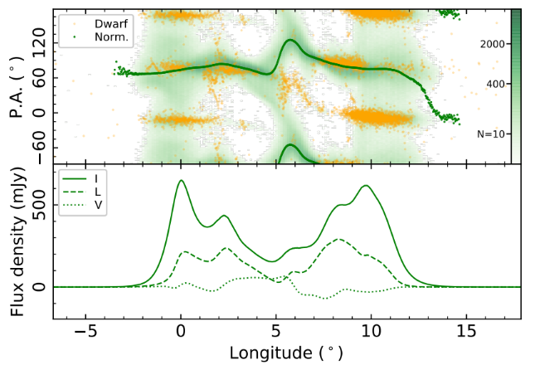
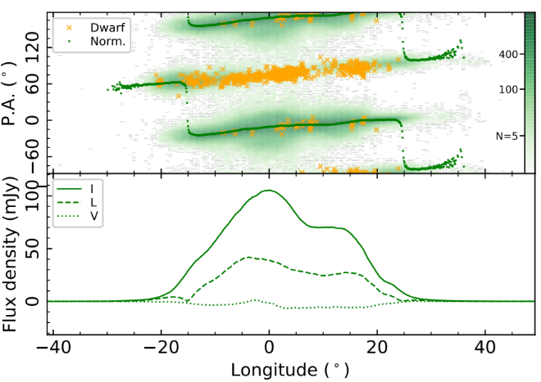
1.2 另外10颗脉冲星的矮脉冲
(Yan, Yi, et al., 2024, ApJ)
B1237+25
B1944+17
验证了矮脉冲的偏振位置角与平均偏振位置角曲线一致或在正交模式上，说明辐射几何不变

Slide 12
主 要 内 容
一、研究背景
二、内容
三、总结
1. 矮脉冲族群
2. 特殊子脉冲漂移
3. 模式变换的偏振特征变化

Slide 13
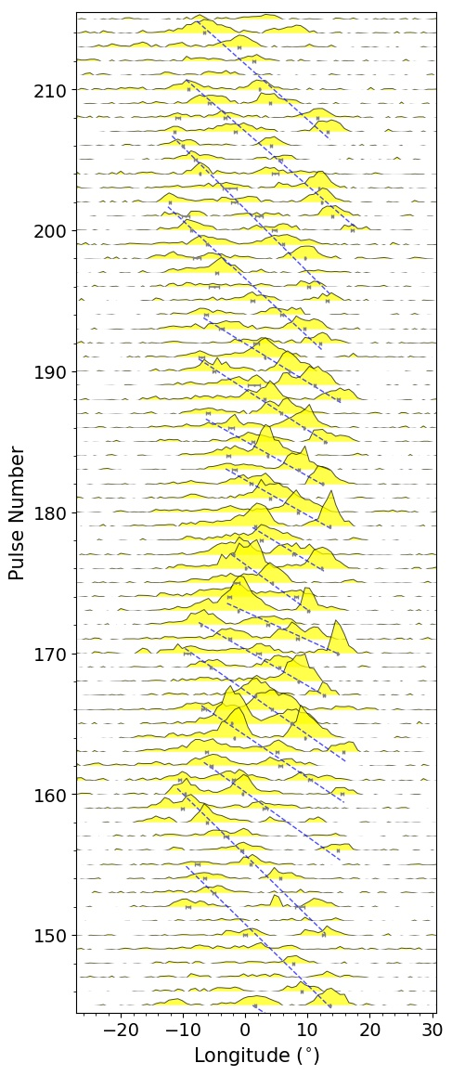
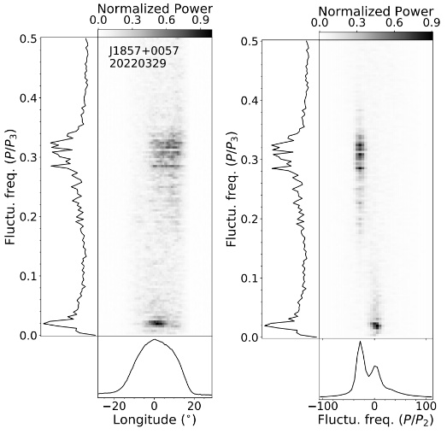
2.1 J1857+0057 子脉冲漂移的低频调制
(Yan, Yi et al, 2023,MNRAS)
单脉冲序列图
对于单脉冲序列做傅里叶变换：
相位分离涨落谱
二维涨落谱
$$P_{3}$$
$$D=\frac{P_{2}}{P_{3}}$$
$$P_{2}$$
漂移特征：
$P_{3}\sim 3.3P$
$P_{2}\sim −13°$
低频调制特征： $P_{3}\sim 50P$

Slide 14
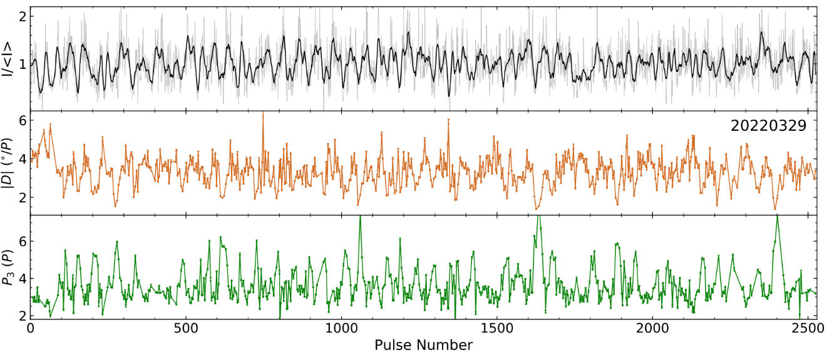
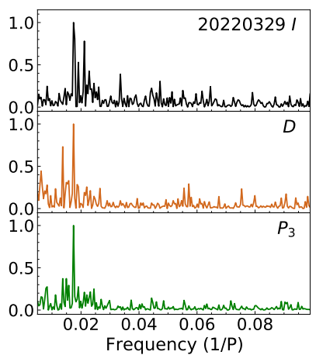
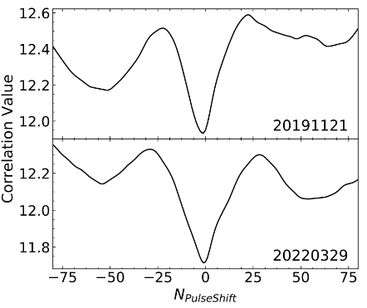
2.1 J1857+0057 的子脉冲漂移的低频调制
(Yan, Yi et al, 2023,MNRAS)
强度 I、漂移速率 D、漂移带时间间隔 $P_{3}$ 的时间序列图
Lomb-Scargle频谱图
强度 I
强度
周期性分析
漂移率D
Normalized Amplitude
漂移率
漂移带时间间隔 $P_{3}$
漂移带时间间隔
$|D|$和 $P_{3}$ 时间序列的互相关
约 50P 准周期调制:强度 I；漂移速率 D；漂移带时间间隔 $P_{3}$
时间序列的相关性
非旋转木马周期导致的
可能同时受到电场变化影响引起
对传统的漂移的旋转木马模型提出了更多的挑战

Slide 15
主 要 内 容
一、研究背景
二、内容
三、总结
1. 矮脉冲族群
2. 特殊子脉冲漂移
3. 模式变换的偏振特征变化

Slide 16
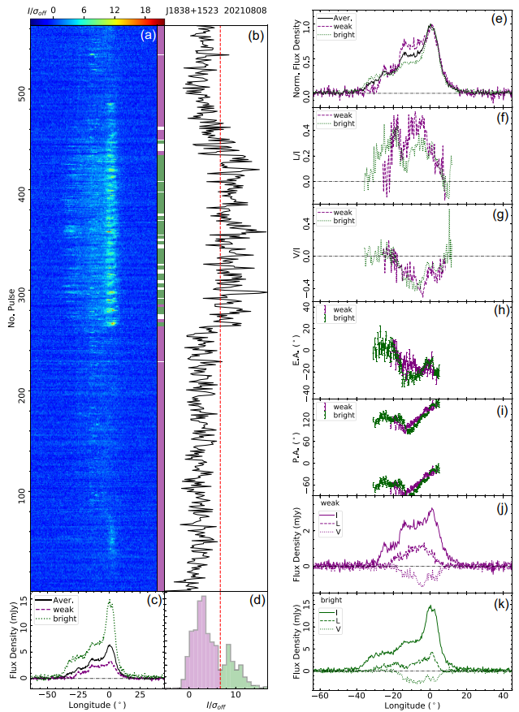
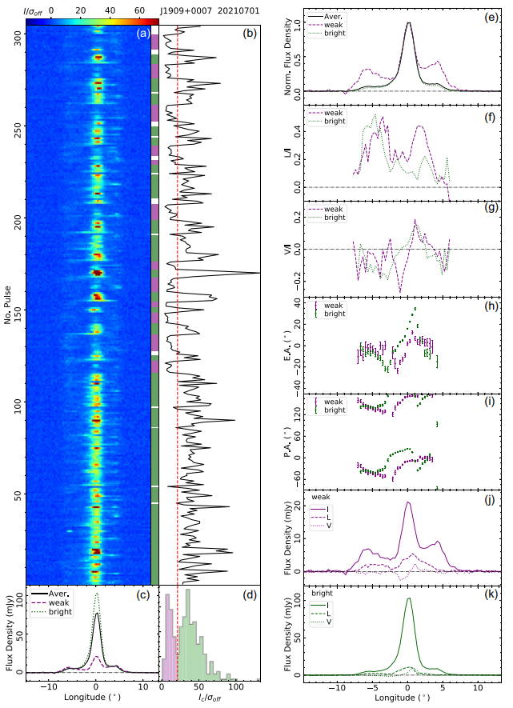
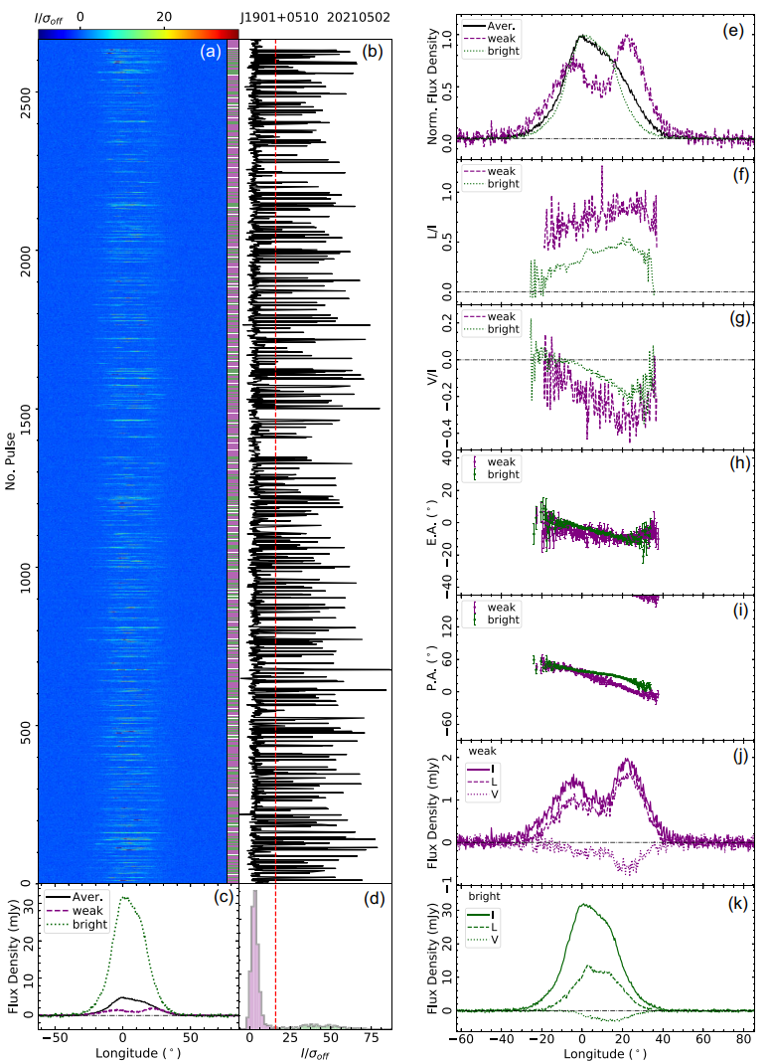
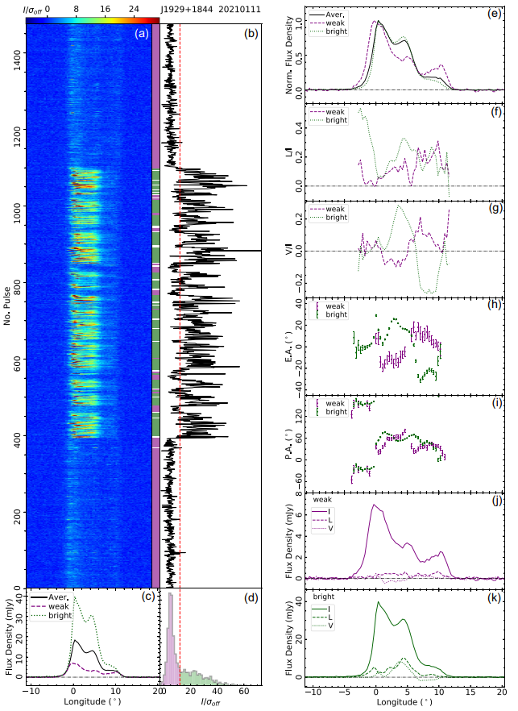
3.1 模式变换脉冲星的偏振特征变化
(Yan, Yi et al, 2023,MNRAS)
GPPS 观测到了约40颗模式变换脉冲星，其中4颗脉冲星在模式变换时偏振特征也明显变化
J1838+1523
J1909+0007
J1901+0510
J1929+1844

Slide 17
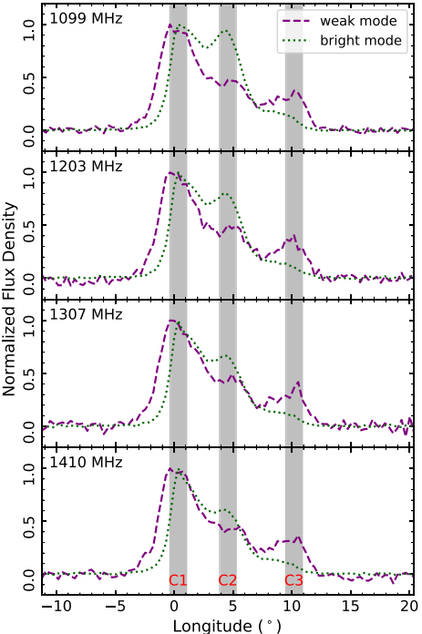
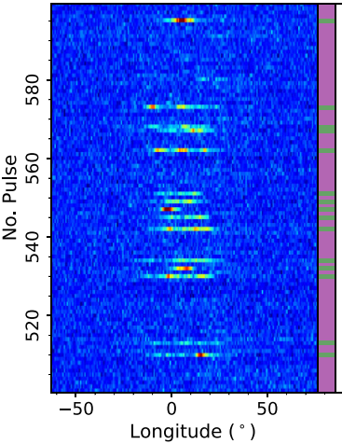
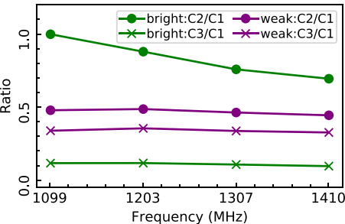
3.1 模式变换脉冲星的偏振特征变化
(Yan, Yi et al, 2023,MNRAS)
J1929+1844
J1901+0510

Slide 18
3.1 模式变换脉冲星的偏振特征变化
(Yan, Yi et al, 2023,MNRAS)
J1838+1523
J1901+0510
J1929+1844
J1909+0007
归一化流量密度
不同模式偏振特征的差异：
偏振度
线偏振位置角
圆偏振符号
线偏振度
圆偏振度
椭圆角
揭示了模式变换时相对论粒子的重新分布、辐射几何的变化，以及正交偏振模式的叠加。
线偏振位置角
流量密度
流量密度
经度

Slide 19
主 要 内 容
一、研究背景
二、内容
三、总结
1. 矮脉冲族群
2. 特殊子脉冲漂移
3. 模式变换的偏振特征变化

Slide 20
总结
1. 矮脉冲族群
2. 特殊子脉冲漂移
3. 模式变换的偏振特征变化
首次在11颗脉冲星的消零态中发现窄弱的矮脉冲族群
通过偏振，矮脉冲和消零辐射区域的磁场结构基本没有变化
一些脉冲星看上去消零的单脉冲可能是有辐射
矮脉冲和消零可能与这些快死亡的脉冲星脆弱间隙内电子对的产生有关
作用于强度和漂移参数的低频调制特征
不同模式偏振特征的差异体现在偏振度、线偏振位置角、圆偏振符号
模式变换与相对论粒子的重新分布、辐射几何的变化，以及正交偏振模式有关
谢谢！

Slide 25
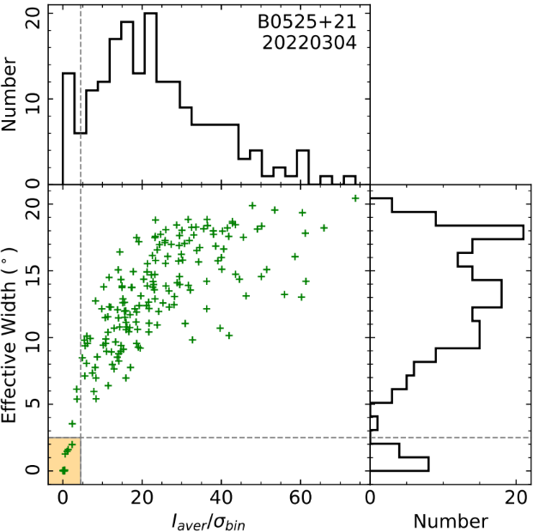
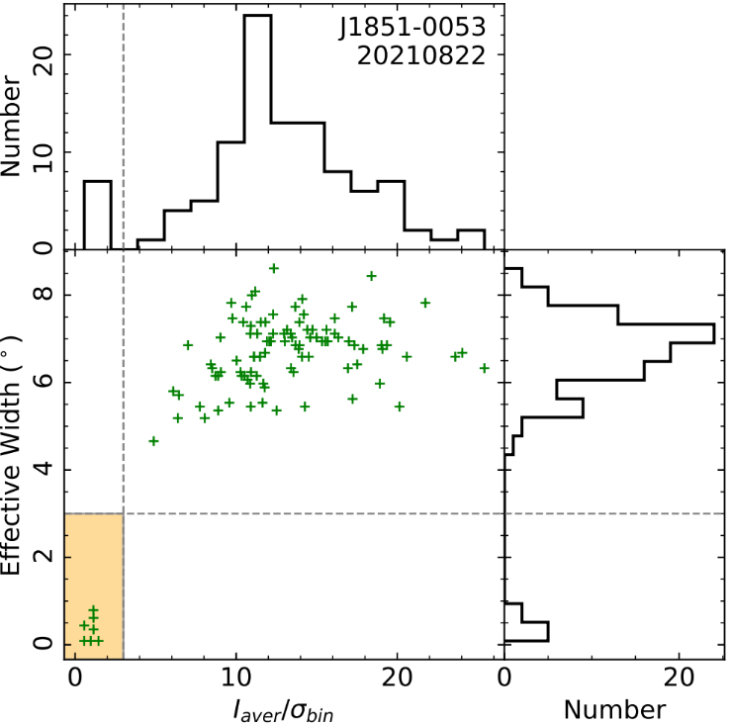
1.2 另外10颗脉冲星的矮脉冲
(Yan, Yi, et al., 2024, ApJ)
B0525+21
12/243
J1851-0053
7/220

Slide 26
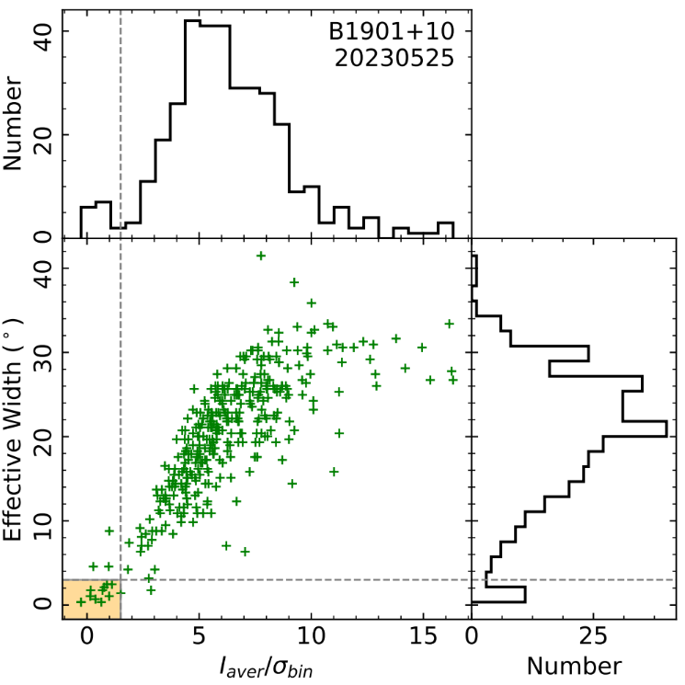
1.2 另外10颗脉冲星的矮脉冲
(Yan, Yi, et al., 2024, ApJ)
B1901+10
11/584
4/256
J1538+2345

Slide 27
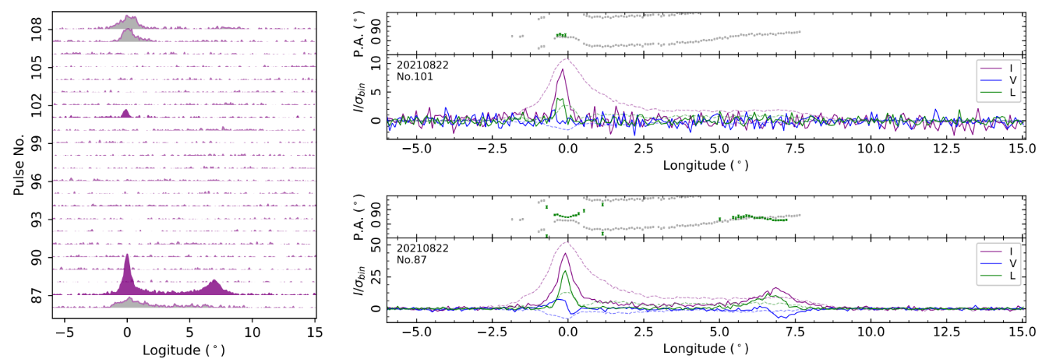
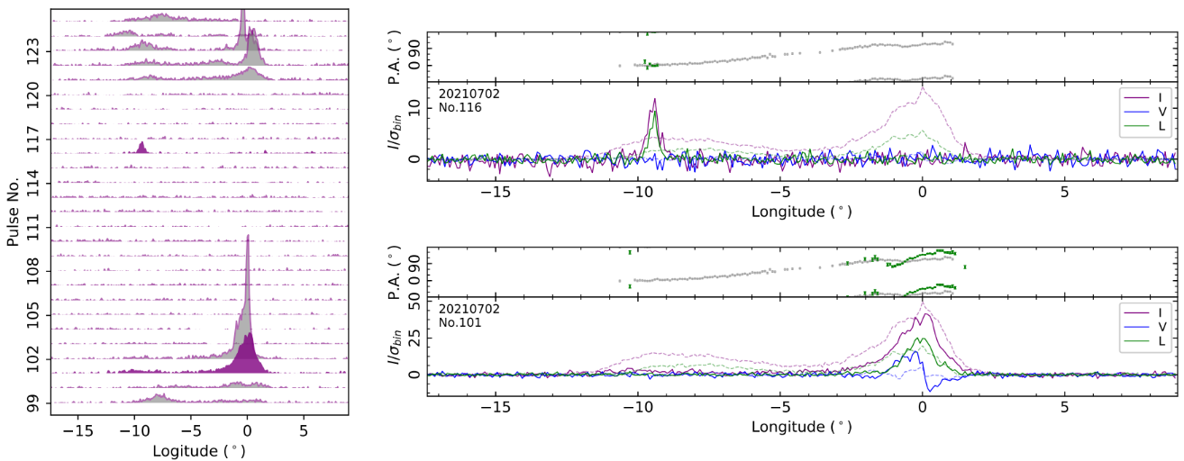
1.2 另外10颗脉冲星的矮脉冲
(Yan, Yi, et al., 2024, ApJ)
J1824-0127
2/361
J1939+10
1/134

Slide 28
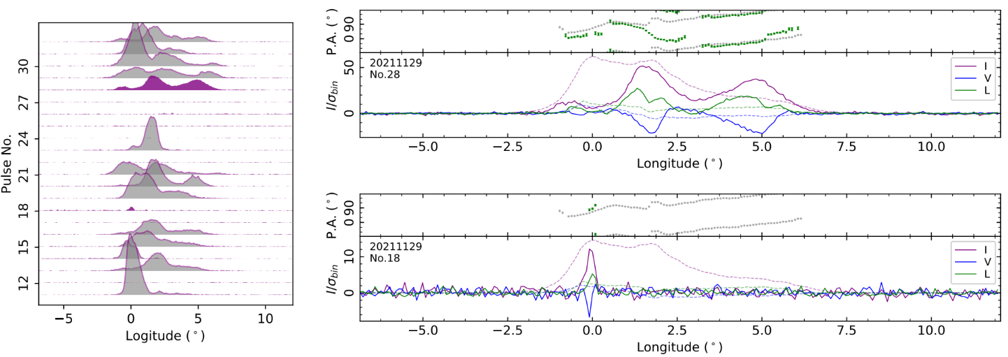
1.2 另外10颗脉冲星的矮脉冲
(Yan, Yi, et al., 2024, ApJ)
B2000+40
2/367
J2112+4058
3/76

